Slide 1



手機市場價格趨勢
洞察與預測
BDSE36 第一組
Notes:
大家好，我是第一組的組長陸捷，今天由我來為大家介紹我們的專題報告，主題是**「二手手機市場價格趨勢與預測」**。

Slide 2

專案介紹及專案目標 | 陸捷
團隊介紹 | 陸捷
系統建置 | 李柏毅
網路爬蟲 | 林欣潔
資料清整 | 黃智遠
資料分析 | 廖國志
特徵工程 | 陸捷
模型建置 | 謝旻臻、黃智遠
總結及未來展望 | 陸捷
大綱
Notes:
我們的專題研究分為以下幾個主要步驟：
資料蒐集：透過爬蟲技術從9個網站蒐集超過50萬筆資料。
資料清整：篩選關鍵資訊，排除不相關或錯誤的數據。
資料分析：找出影響價格的關鍵因素，例如品牌、容量、上市時間等。
模型建置：使用多種機器學習方法，建立價格預測模型。
結果應用：透過分析結果，協助消費者和市場參與者做出更好的決策。

Slide 3
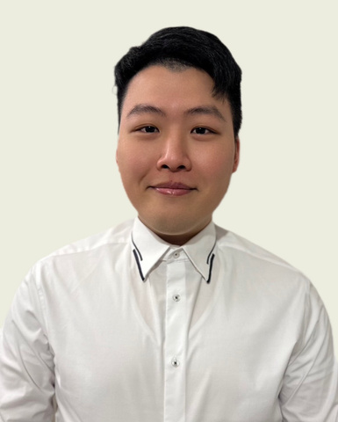

陸捷
專案介紹
專案介紹

Slide 4
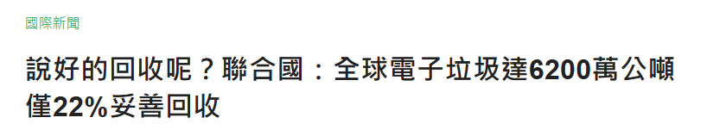
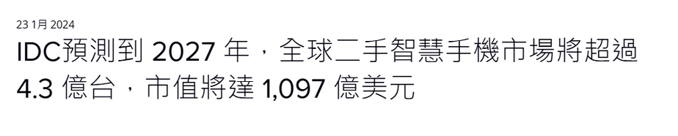
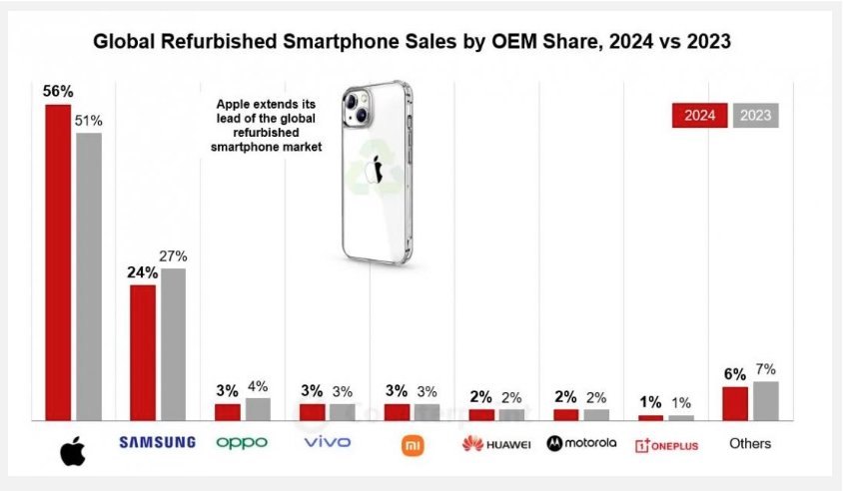
專案介紹
陸捷
每年全球約有 15 億台手機被售出，其中 25% 來自二手市場，但這背後也帶來了每年超過 6000 萬噸的電子垃圾。價格波動不僅影響消費者選擇，更是商家策略的重要依據。
我們的研究結合數據與機器學習，不僅揭示市場規律，還希望推動手機市場實現經濟與環保的雙贏，並為未來提供清晰的藍圖。
專案介紹
Notes:
隨著智慧型手機市場的快速發展，手機更新換代的速度越來越快，這也帶來了兩個現象：
二手手機市場的規模不斷擴大：許多消費者會選擇購買二手手機，這使得市場價格波動成為一個重要議題。
電子垃圾問題日益嚴重：根據統計，每年有超過6000萬噸的電子垃圾產生，如何延長產品壽命、減少浪費，是我們希望探討的方向。

Slide 5
陸捷
專案目標
專案目標

Slide 6
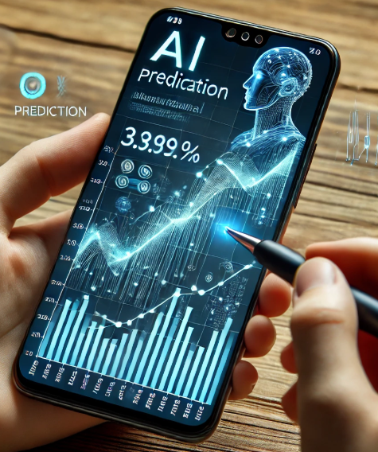
專案目標
陸捷
分析重大事件對手機市場價格的影響 ，例如發表會等
協助消費者判斷手機價格合理性
預測未來手機價格趨勢’’’
促進永續發展與循環經濟（ESG）
專案目標
Notes:
基於這些背景，我們設定了以下專題目標：
分析重大事件對二手手機市場價格的影響：例如新機發布會或季節性促銷，這些事件如何影響價格波動？
協助消費者判斷二手手機價格的合理性：提供價格參考，幫助消費者做出更聰明的購買決策。
預測未來二手手機價格趨勢：利用機器學習模型，協助市場參與者掌握未來走向。
促進永續經濟與循環經濟（ESG）：透過數據分析，提升資源再利用的價值，減少電子垃圾的產生。

Slide 7
陸捷
團隊介紹
團隊介紹

Slide 8
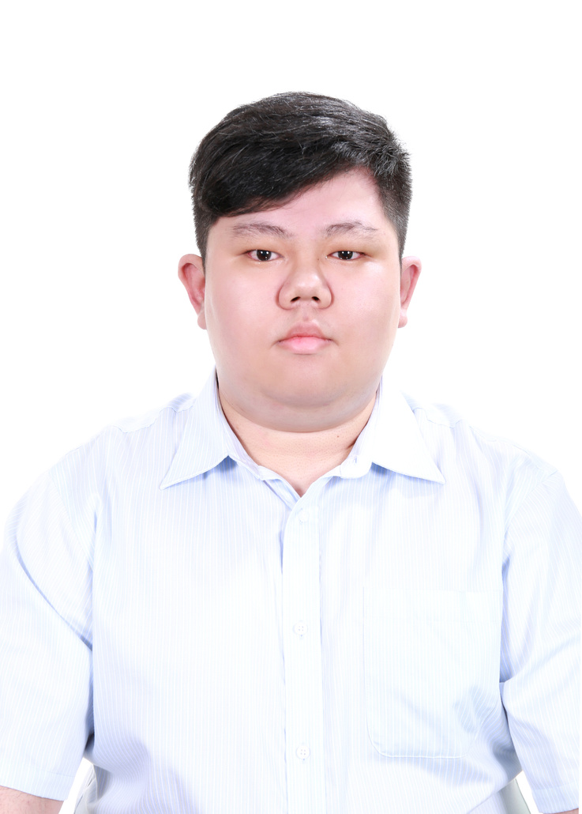
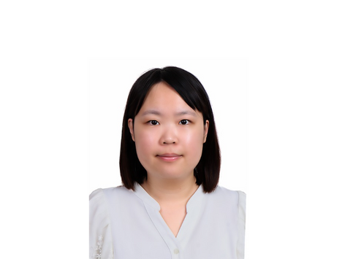
團隊介紹
陸捷
組長-陸捷
李柏毅
林欣潔
資料分析師
系統工程師
資料分析師
專案管理
資料清整
特徵工程
簡報製作
網路爬蟲
系統建置
全端設計
網路爬蟲
資料分析
模型建置
團隊介紹
Notes:
接下來介紹我們的團隊成員：
我，陸捷，負責專題管理、資料分析與特徵工程。
李柏毅，負責資料爬取與硬體建置。
林欣潔，負責爬蟲技術與資料清整。
黃智遠，負責資料清整與分析。
廖國志，負責資料分析與模型設計。
謝旻臻，負責機器學習模型與預測分析。

Slide 9
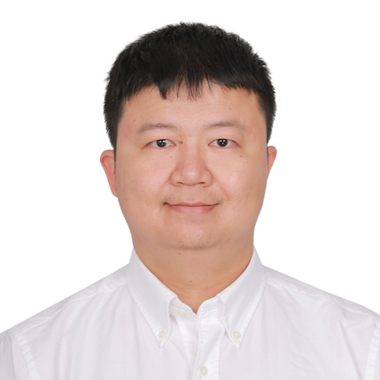
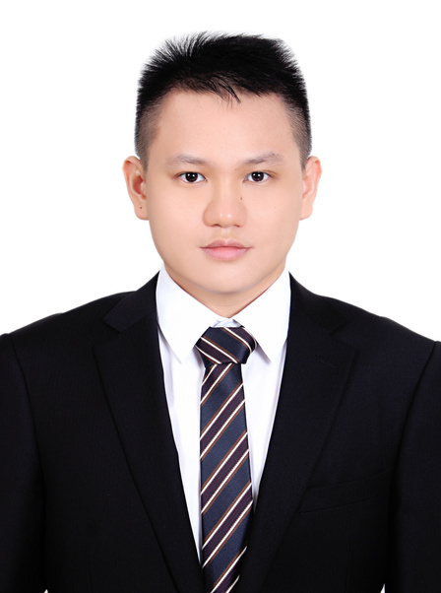
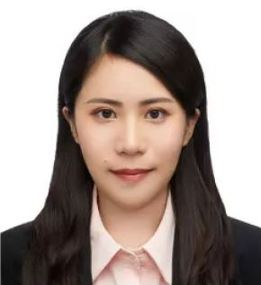
團隊介紹
陸捷
廖國志
黃智遠
謝旻臻
資料分析師
資料工程師
資料科學家
網路爬蟲
資料視覺化分析
網路爬蟲
資料清整
特徵工程
深度學習
網路爬蟲
特徵工程
機器學習
團隊介紹

Slide 10
李柏毅
系統建置
系統建置
Notes:
各位嘉賓大家好，我是負責建置系統的李柏毅，今天要向各位介紹我們專案的系統架構，以及我們為何選擇這些技術來建構我們的系統。

Slide 11







系統建置
李柏毅
系統建置
Notes:
首先，這是我們專案當前使用的整體系統架構圖，這套系統的建置都圍繞著一個核心理念：將Linux與實際開發的環境作區隔，且盡可能選擇有提供Web UI的套件，方便組員直觀操作，避免因對Linux環境不熟悉而產生的潛在問題。

Slide 12
系統建置
李柏毅
系統建置
Notes:
首先是我們的作業系統，這邊我們選擇使用 Ubuntu Server 24.04 作為底層作業系統，主要考量到我們專案中需要使用 GPU 來進行機器學習及深度學習相關的運算，因此我們選擇了在硬體相容性上更具優勢的 Ubuntu。

Slide 13
系統建置
李柏毅
系統建置
Notes:
Docker
為了提升系統的靈活性和可靠性，我們採用 Docker 作為應用程式容器化的核心技術。
Docker 可以將我們的應用程式及其所必要的組件封裝到一個標準化的容器中。這樣一來，無論是在開發、測試或生產環境，應用程式都能以一致的方式執行。
這不僅大幅簡化了部署流程，也強化了系統的穩定性與可擴充性

Slide 14
系統建置
李柏毅
系統建置
Notes:
Airflow
接著，我們運用 Airflow 來管理資料處理流程。
Airflow 的 Web UI 介面簡潔易懂，方便我們隨時監控程式排程與執行狀況。其
內建的錯誤處理與通知功能，可以在發生錯誤時協助我們即時排除問題，顯著提升資料處理效率

Slide 15
系統建置
李柏毅
sc_ruten.py
sc_eprice.py
sc_yahoo.py
sc_shopee.py
git_clone.sh
sc_ppt.py
sc_senao.py
data_clean.py
sc_ebay.py
sc_sogi.py
model_train.py
sc_m01.py
系統建置
Notes:
這張圖為我們系統每周固定執行的排程，該排程會於每周一凌晨12:00開始執行
最先執行的程式功能是從github上pull我們當前最新的程式及資料，並將檔案存入minIO，結束後緊接的是我們一系列的爬蟲程式，待所有爬蟲都結束後會執行資料統整及清整，之後再執行機器學習的程式，重新生成一次模型

Slide 16
系統建置
李柏毅
系統建置
Notes:
在資料儲存方面，我們選擇了 MinIO。它同樣提供了 Web UI，方便我們進行檔案管理。更重要的是，MinIO 具有良好的擴展性，在未來我們若需要與 Hadoop 整合，可以輕鬆地進行升級和遷移，而無需修改現有的程式碼。

Slide 17
系統建置
李柏毅
系統建置
Notes:
由於我們有使用到機器學習，所以我們使用 Spark 來進行分散式運算，並結合 Iceberg 來管理我們的資料湖。使我們能夠高效地處理和分析大規模資料，加速模型迭代

Slide 18



系統建置
李柏毅
系統建置
Notes:
最後，這是我們專案的未來系統藍圖。相較於目前的系統架構，整合 Kubernetes（K8s）、Argo CD 和 Hadoop 等關鍵組件
隨著專案拓展，我們預期會往國際化做發展，資料量勢必會呈現爆發性成長。
為了確保系統能夠持續穩定且高效地運作，我們必須提前考量現有架構的潛在瓶頸。目前使用的 Spark + Iceberg 組合，在面對海量資料時，可能因為 Spark 運算資源彈性不足，以及資料讀寫導致的儲存效能降低。因此我們導入 Hadoop 和 K8s。
透過 Hadoop，我們能夠更有效地處理海量資料；而 K8s 則能實現系統資源的自動化彈性擴展，根據實際負載動態調整，確保系統始終保持最佳效能。
如此大規模的系統升級，最關鍵的就是如何確保過程的平穩過渡，讓現有服務不受影響。
而我們能夠實現平滑升級，歸功於以下幾點：
我們原先就已全面採用 Docker 容器。K8s 進一步強化了 Docker 的優勢，提供自動化的容器編排、擴展和管理能力。
再來是Argo CD的部分，這邊先簡單介紹一下Argo CD，Argo CD作為 GitOps 工具，可以配置和部署資訊儲存於 Git 倉庫，實現自動化部署。任何升級或變更，只需更新 Git 倉庫，Argo CD 會自動將更新應用於 K8s 集群
ArgoCD 的 Web UI 提供方便好用的監控功能，讓系統工程師能夠快速設定及部署服務到K8S叢集當中，並且也可以及時的監測K8S的狀態。
資料儲存延續現有的 MinIO，MinIO 與 Hadoop 生態系統有高度相容性，這意味著我們無需修改程式碼，即可無縫整合 Hadoop
我的部分就到此結束，接下來交給我們的爬蟲同學

Slide 19
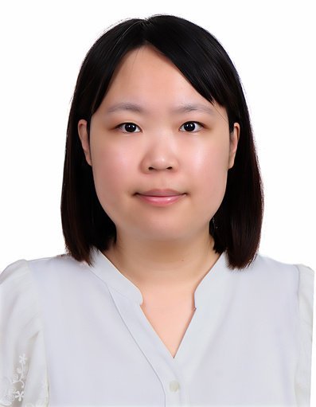
林欣潔
網路爬蟲
網路爬蟲

Slide 20









網路爬蟲
林欣潔
資料來源：9個網站
時間維度：2021~2025
資料筆數：50萬筆以上
網路爬蟲
Notes:
各位嘉賓大家好，我是負責網路爬蟲的林欣潔。
我們這組專案資料來源來自左邊這九個網站，有eprice、ebay、批踢踢、露天等網站，時間橫跨2021年到2025年，筆數有五十萬筆以上。
在搜尋資料的時候，即使我們有輸入完整的keyword，全新手機、二手手機、福利品，搜尋結果還是混雜在一起，甚至會參雜手機週邊，像是手機殼或充電線等等。
我們採取的策略是先全部下載下來，等到之後清整再予以分類。

Slide 21

網路爬蟲
林欣潔
爬蟲方法 | 適用
Requests | 靜態網頁、API 請求
Selenium | 動態頁面、JavaScript 渲染、模擬使用者操作
BeautifulSoup | 解析獲取的 HTML
網路爬蟲
Notes:
根據動態網頁跟靜態網頁使用不同的方法。

Slide 22

網路爬蟲 - 困難與解決方案
林欣潔
1. 隱藏 API 資料抓取（Eprice 案例）
使用 Postman 測試 API，分析參數規則
2. 資料量限制（Yahoo 拍賣 6000 筆上限）
使用免費 Proxy與 IP自動跳轉
3. 動態驗證、防爬機制與 IP 封鎖（蝦皮案例）
控制請求頻率
隱藏特徵用的 Javascript 程式
修改cookie
IP自動跳轉
網路爬蟲
Notes:
由於雅虎拍賣爬蟲存在6000筆的請求上限，因此透過代理伺服器和IP自動切換機制，可以讓爬蟲程式的重複爬取，不會因為到了上限而停止。
蝦皮有嚴格的反爬蟲機制，在網路上可以看到很多破解蝦皮反爬蟲機制的影片，但因為蝦皮會一直更新反爬蟲機制，幾年前可以破解的方法現在幾乎都不能用，因此花了許多時間在這邊。

Slide 23
黃智遠
資料清整
資料清整

Slide 24



資料清整 - 初步篩選
黃智遠
初步篩選
排除與手機無關的資料（正則表達式）。
避免過濾掉重要資訊（如「含」、「贈」、「附」等字眼）。
iphone 15 手機殼/保護殼
iphone 15 附保護殼,手機套
資料清整

Slide 25


資料清整 - 提取商品資訊
黃智遠
商品描述無固定格式
清整前
清整後
<高CP值＞
＜維修服務＞
iPhone 12
處理器為A14 仿生晶片
1200 萬像素雙相機系統
2021.8.11
外觀9.9成新
只要一萬五千元
┇
型號：iphone 12
金額：15000
全新：false
日期：2021-08-11
資料清整

Slide 26


資料清整 - 型號欄位清整與匹配
黃智遠
型號命名不統一，需準確匹配，設計多條件匹配機制
原型號名稱 | 清整後型號名稱 | 備註
samsung a52s | samsung galaxy a52s 5g | 80分
realme 50a | realme narzo 50a | 60分
htc butterfly | 無法匹配 | 未收錄相關型號
sony x10 | sony Xperia 10 | 交易日<上市日
成功匹配 85%
資料清整

Slide 27
廖國志
資料分析
資料分析

Slide 28
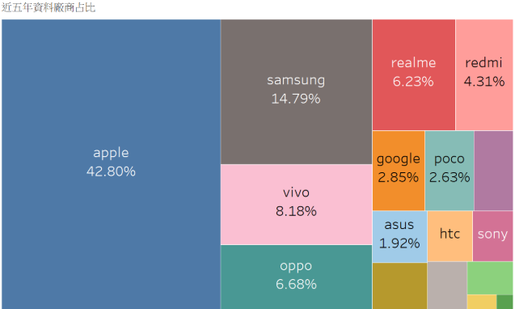


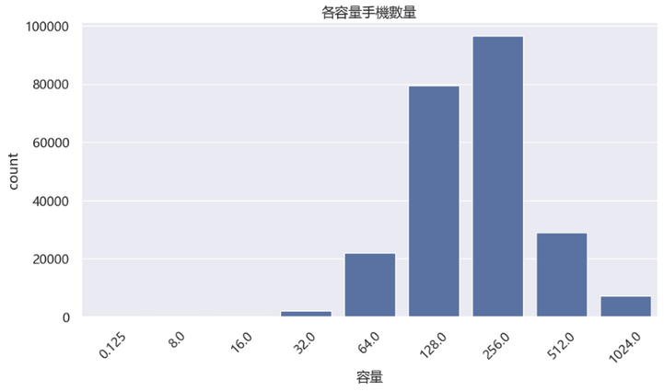
資料分析 - 前提概要
廖國志
資料廠商占比
資料容量占比
apple | 42.8%
samsung | 17.79%
256 G | 57.52%
128 G | 20.26%
過去五年，
廠牌 - 蘋果與三星資料佔比最高
容量 - 256G為佔資料比重最高
型號 - 選用當年度旗艦機種作為比較
最後選用蘋果-iPhone 15 Pro Max 256GB
對比則使用相近時間的三星-Galaxy S24 Ultra 256G。
資料分析

Slide 29
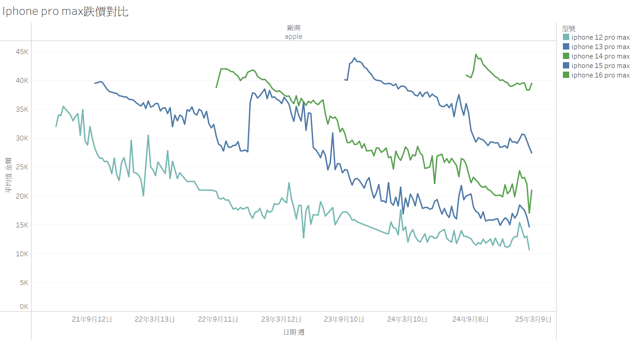
資料分析 - IPHONE過去價格波動
廖國志
價格長期呈現下降趨勢。
紅框：
發表會前，前代手機緩慢跌價。
發表會後，跌幅明顯加大。
資料分析

Slide 30
資料分析 - IPHONE過去價格波動
廖國志
紫框：
疫情解封前後，價格未出現劇烈波動，
市場相對穩定。
資料分析

Slide 31
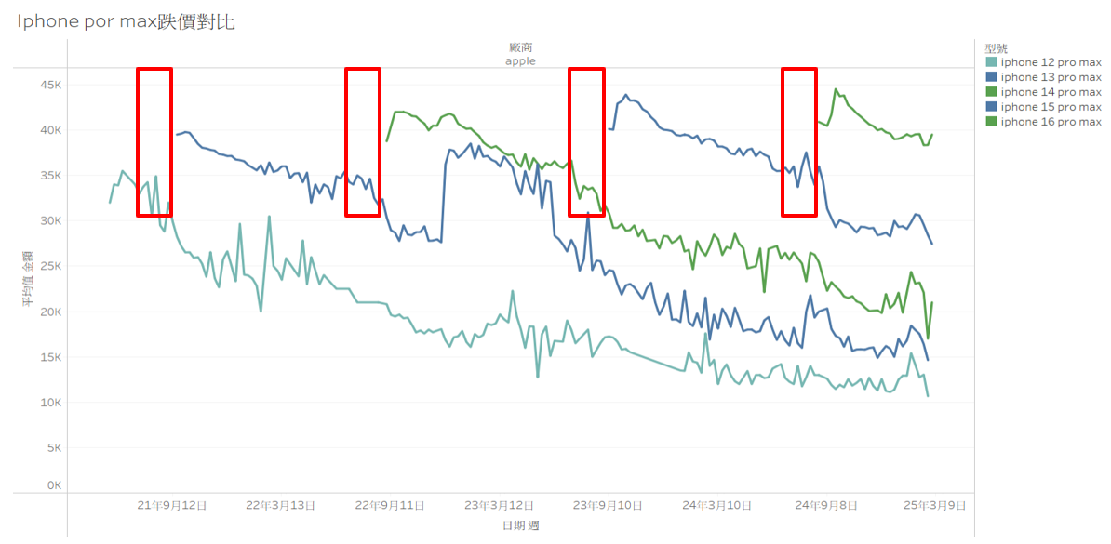
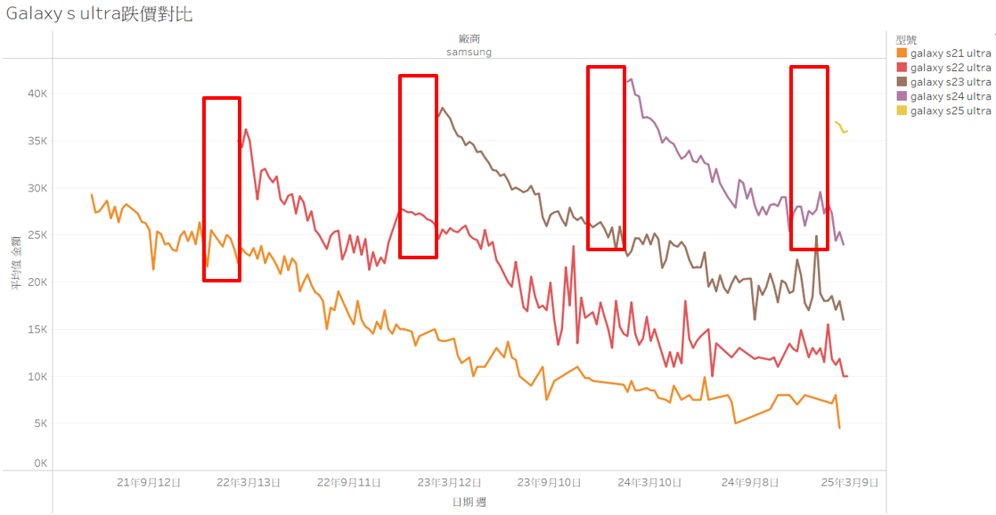
資料分析 - GALAXY過去價格波動
廖國志
價格長期呈現下降趨勢。
紅框：
發表會前，價格呈現緩跌趨勢。
發表會後，與蘋果不同，價格未出現明顯下修。
資料分析

Slide 32
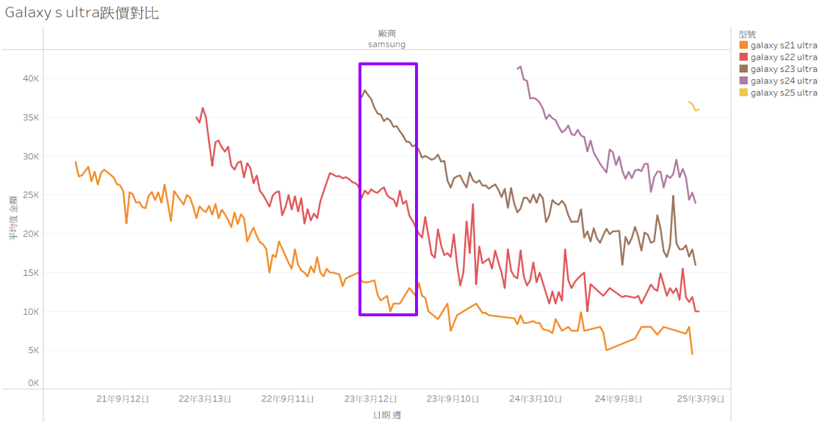

資料分析 - GALAXY過去價格波動
廖國志
價格長期呈現下降趨勢。
紫框：
疫情解封前後，價格未出現劇烈波動，
疫情不影響價格。
可能原因：三星機型前半年跌價幅度較大，導致近一年時價格相對穩定。
資料分析

Slide 33
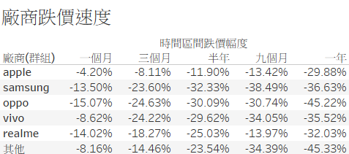
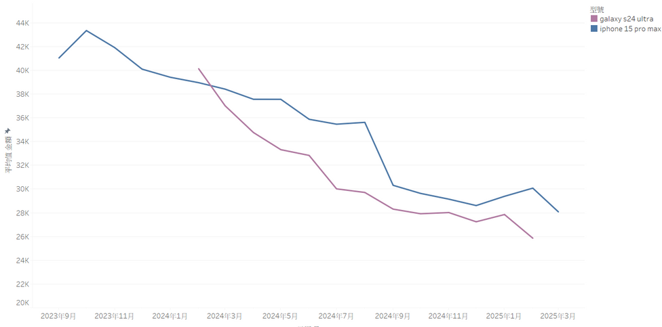

資料分析 - 廠商跌價速度
廖國志
由上述兩表可以得知，
雖然一年後都是跌三成，
但蘋果受發表會影響較大，
而三星手機沒有這個現象。
資料分析

Slide 34
陸捷
特徵工程
特徵工程
Notes:
接下來，我要介紹我們在特徵工程上的工作與成果。

Slide 35
特徵工程 - 衍生特徵
陸捷
通過衍生特徵，可以幫助模型更好地捕捉特徵的重要性。
以下為部分衍生的特徵：
log_金額：對金額取對數，減少極端值對模型的影響。
市場年齡_月：揭示產品使用時間對價格的影響。
交易季：分析季節性銷售趨勢，幫助企業制定促銷策略。
特徵工程
Notes:
「大家好，本次分析的目標是探索手機金額與其他變數之間的關係，從而找出影響價格的關鍵因素。我們使用了散佈圖矩陣來檢視多個變數之間的交互關係，並藉此發掘潛在的模式與趨勢。接下來，讓我們一起看看具體的分析結果。」
大家好，本次分析的目的是探索手機金額與多個特徵之間的關係，找出影響價格的主要因素。我們分析的數據包含了容量、電池健康度、保固時長、市場年齡、抓取日建議售價和上市日建議售價這些特徵。為了更好地理解這些特徵之間的交互關係，我們採用了散佈圖矩陣進行可視化，並進一步使用相關性熱圖進行深入分析。
首先，特徵工程的目的是透過數據的轉換與衍生，讓模型能更好地捕捉數據的特性。我們進行了以下幾項特徵衍生：
log_金額：對價格取對數，減少極端值對模型的影響。
市場年齡（月）：計算產品上市後的時間，分析使用時間對價格的影響。 上市日期和販售日期的時間差
季節性特徵：加入季度的資訊，幫助了解季節性對價格的影響。 交易時間的時間換算

Slide 36

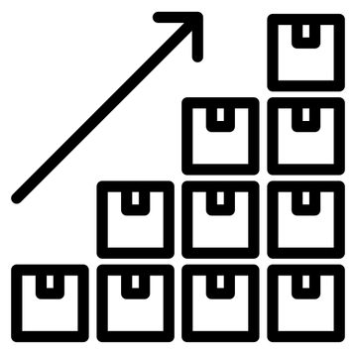

特徵工程 - 衍生特徵
陸捷
原有特徵數量
衍生後特徵數量
17
29
特徵工程
Notes:
「大家好，本次分析的目標是探索手機金額與其他變數之間的關係，從而找出影響價格的關鍵因素。我們使用了散佈圖矩陣來檢視多個變數之間的交互關係，並藉此發掘潛在的模式與趨勢。接下來，讓我們一起看看具體的分析結果。」
大家好，本次分析的目的是探索手機金額與多個特徵之間的關係，找出影響價格的主要因素。我們分析的數據包含了容量、電池健康度、保固時長、市場年齡、抓取日建議售價和上市日建議售價這些特徵。為了更好地理解這些特徵之間的交互關係，我們採用了散佈圖矩陣進行可視化，並進一步使用相關性熱圖進行深入分析。

Slide 37
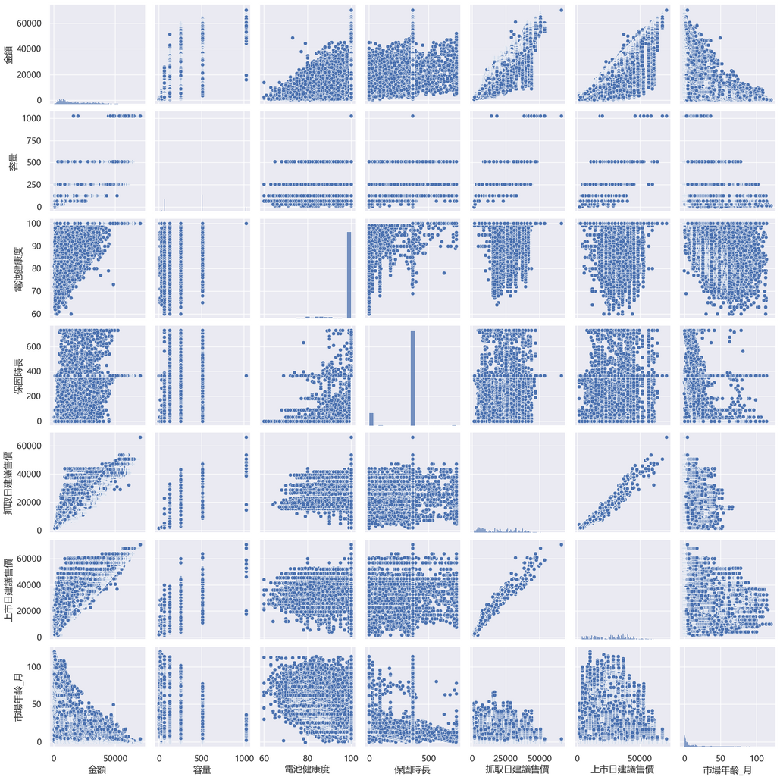
特徵工程 - 資料分析概覽
陸捷
本次分析目標是探討手機金額與其他變數之間的關聯性，幫助我們理解影響價格的主要因素。
採用了散佈圖矩陣與相關性熱圖進行數據可視化，
從多角度展示變數之間的關係。
特徵工程
Notes:
「大家好，本次分析的目標是探索手機金額與其他變數之間的關係，從而找出影響價格的關鍵因素。我們使用了散佈圖矩陣來檢視多個變數之間的交互關係，並藉此發掘潛在的模式與趨勢。接下來，讓我們一起看看具體的分析結果。」
大家好，本次分析的目的是探索手機金額與多個特徵之間的關係，找出影響價格的主要因素。我們分析的數據包含了容量、電池健康度、保固時長、市場年齡、抓取日建議售價和上市日建議售價這些特徵。為了更好地理解這些特徵之間的交互關係，我們採用了散佈圖矩陣進行可視化，並進一步使用相關性熱圖進行深入分析。

Slide 38
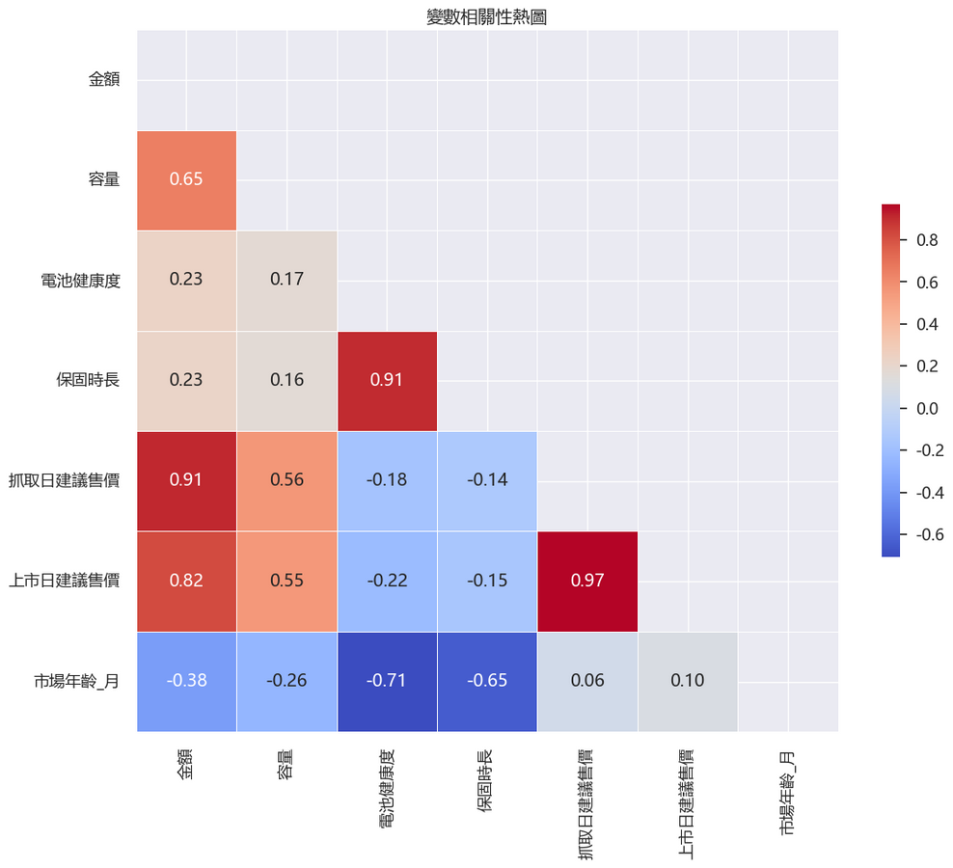
特徵工程 - 變數相關性分析
陸捷
金額與「抓取日建議售價」相關性最高，達到 0.91。
容量與金額相關性為 0.65，顯示容量對價格有一定影響。
「市場年齡（月）」與金額呈負相關（-0.38），說明手機上市越久，價格越低。
特徵工程
Notes:
「這張相關性熱圖揭示了各變數之間的關係。首先，金額與抓取日建議售價的相關性最高，達到 0.91，這表明建議售價是影響實際售價的主要因素之一。其次，金額與容量的相關性為 0.65，顯示容量越大的手機通常價格越高。此外，金額與保固時長的相關性為 0.23，說明保固期較長的手機價格會略高一些。而容量與電池健康度的相關性僅為 0.17，顯示這兩者之間的關係較弱。最後，上市日建議售價與抓取日建議售價的相關性高達 0.97，表明建議售價在上市後的變動幅度有限。」

Slide 39
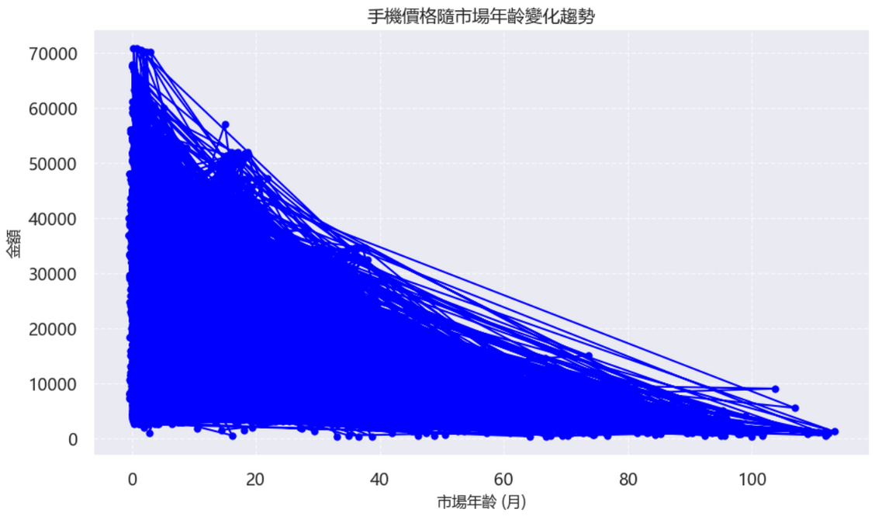
特徵工程 - 關鍵洞察
陸捷
關鍵洞察：
手機的建議售價和容量是影響金額的主要因素。
上市時間越久的手機，價格越容易降低。
特徵工程
Notes:
「綜合分析結果，我們可以得出以下關鍵洞察：建議售價和容量是影響手機金額的主要因素；此外，手機的市場年齡與金額呈負相關，說明上市時間越久，價格越容易下降。基於這些洞察，我們建議在定價策略上，應根據容量和建議售價進行動態調整。同時，針對上市時間較長的手機，可推出促銷活動以吸引消費者。為了更直觀地展示這些洞察，我們可以使用一張手機價格隨市場年齡變化的趨勢圖，或容量與價格的散點圖，來強調這些影響因素。」

Slide 40
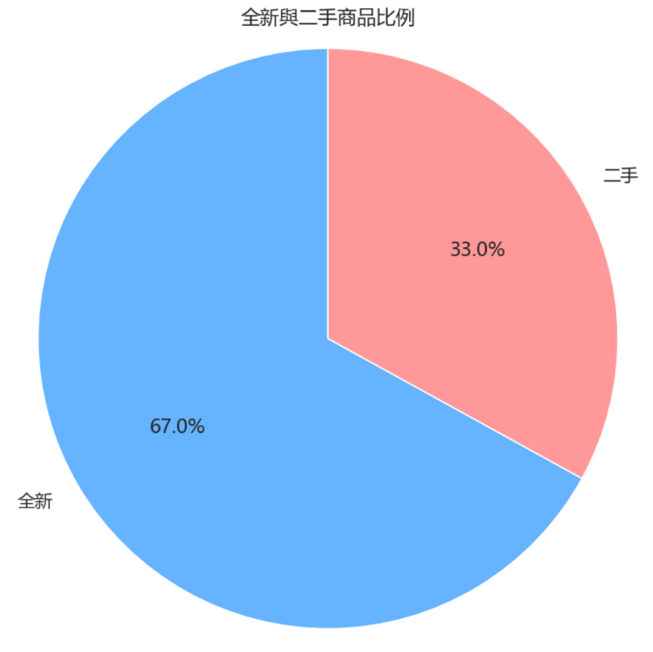
特徵工程 - 環保與ESG觀點
陸捷
二手商品的環保價值：
二手商品的流通有助於延長產品壽命，減少電子垃圾的產生，符合循環經濟的理念。
提升二手商品市場佔比是企業實現 ESG目標的重要一步。
全新商品的挑戰與機會：
生產全新商品的過程中可能伴隨高碳排放與資源消耗，企業應考慮如何在製造過程中實現碳中和。
推出更具環保意識的產品，提升品牌的社會責任形象。
特徵工程
Notes:
「從全新與二手商品的比例來看，全新商品佔比達到 67%，二手商品則為 33%。這樣的數據不僅反映了市場結構，也為我們帶來了環保與ESG的啟示。首先，二手商品的流通有助於延長產品壽命，減少電子垃圾的產生，這與循環經濟的理念不謀而合。企業若能進一步提升二手商品的市場佔比，將有助於實現ESG目標，尤其是在環境保護方面。
另一方面，全新商品的生產過程可能涉及高碳排放與資源消耗，因此企業應考慮如何在製造過程中實現碳中和，並推出更多環保產品，如使用可回收材料製成的手機。這不僅能滿足消費者對環保的期待，也有助於提升品牌的社會責任形象。」

Slide 41
謝旻臻
機器學習
模型建置

Slide 42
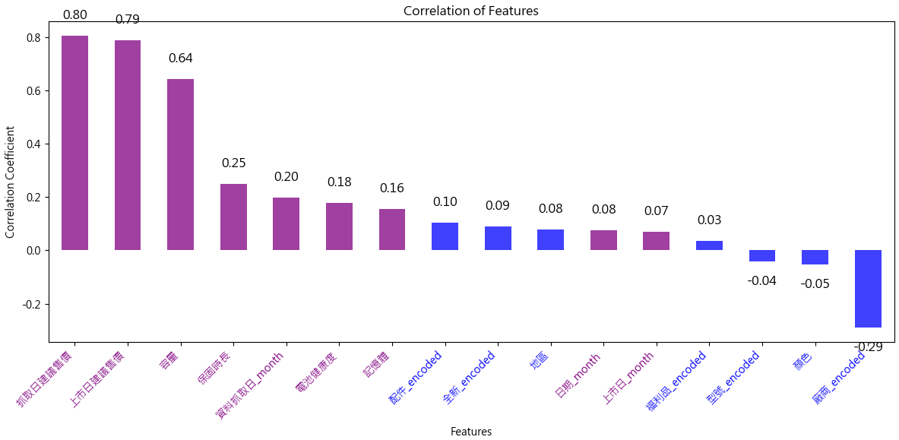
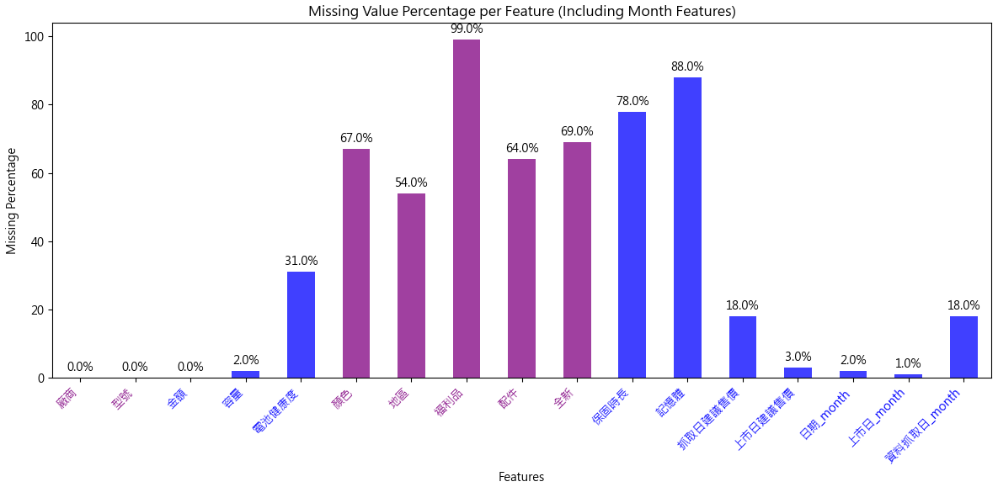
機器學習 - RAW DATA的特徵選擇
資料範例
"廠商": "apple",
"型號": "iphone 13 pro",
"金額": 27000,
"容量": 128,
"電池健康度": null,
"顏色": "綠",
"日期": "2022-09-08",
"地區": "北北基",
"福利品": null,
"配件": true,
"全新": false,
"保固時長": null,
"記憶體": null,
"上市日": "2021-09-24",
"資料抓取日": "2025-03-03",
"抓取日建議售價": 31900,
"上市日建議售價": 32900,
謝旻臻
在數值型特徵與金額相關性均大，其他非數值型缺失值較多，
故在特徵選擇上，日期、上市日缺失值不大，
容量、廠商、型號、電池健康度也納入評估。
模型建置

Slide 43
機器學習 - 模型選擇
謝旻臻
模型 | 優點 | 缺點 | 適用情況
隨機森林 | 適合中小數據、 處理缺失值能力強 | 訓練時間長、解釋性差 | 數據較大且有缺失值時穩定選擇
XGBoost | 高效、優秀性能、 處理缺失值能力強 | 訓練時間長、需要較多調參 | 數據大且重視精度， 能接受較多調參時
LightGBM | 訓練速度快、適合大數據、 高效處理缺失值 | 參數調整要求高、 適合結構化數據 | 數據非常大， 需快速訓練時的理想選擇
模型建置

Slide 44
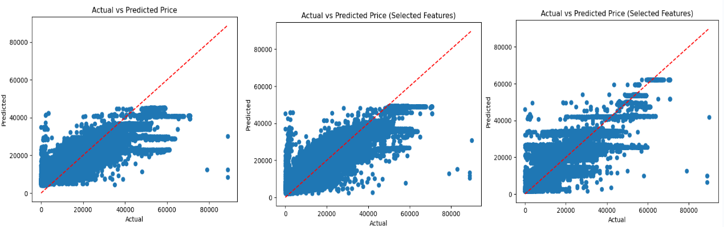
機器學習 - 實際/預測散布圖
謝旻臻
XGBoost
LightGBM
Random Forest
模型建置

Slide 45
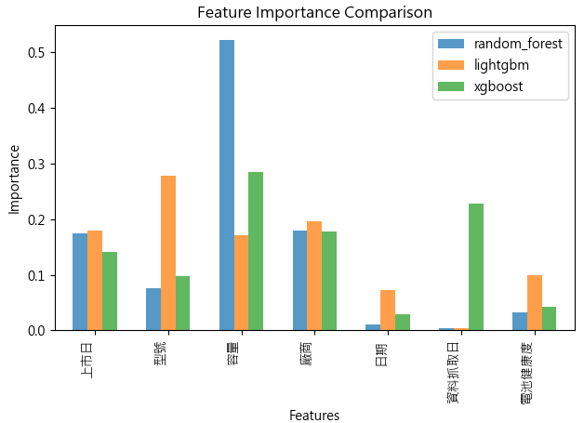
機器學習 - 各特徵在模型解釋力
謝旻臻
模型建置

Slide 46
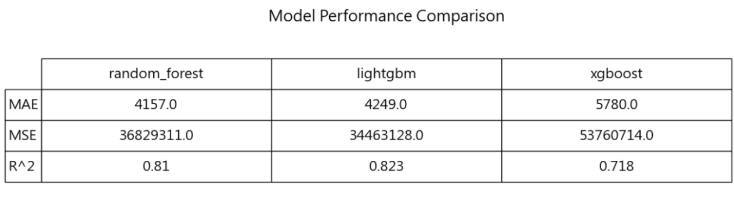

機器學習 - 指標表現
謝旻臻
以lightgbm的mse表現最佳，R ²表現最好，消費者實際二手機價可以此模型為準。
R ²
模型建置

Slide 47
黃智遠
深度學習
模型建置

Slide 48

深度學習 - LSTM-TRANSFORMER
黃智遠
LSTM
處理時間序列特徵，捕捉長期的趨勢。 如價格隨時間的波動。
Transformer
處理靜態特徵，發現數據中隱藏的關聯性。 如Apple 的手機價格下降速度比其他廠商慢。
採用門控融合機制，動態調整 LSTM 和 Transformer 的貢獻比例。
模型建置

Slide 49
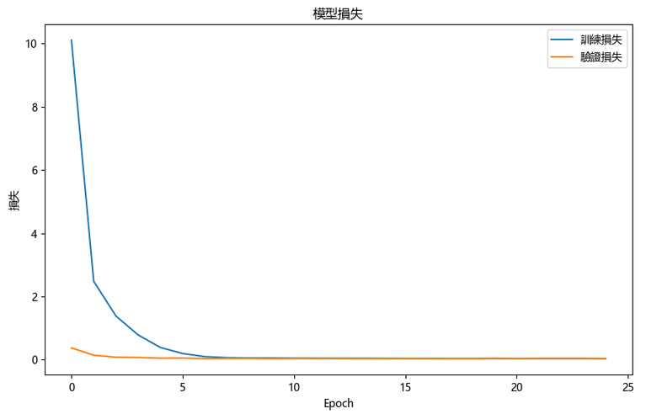

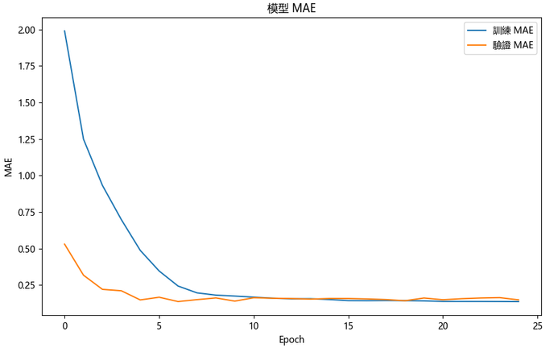
深度學習 - LSTM-TRANSFORMER
黃智遠
訓練過程
原始尺度RMSE: 3092.49
原始尺度MAE: 2221.20
模型建置

Slide 50
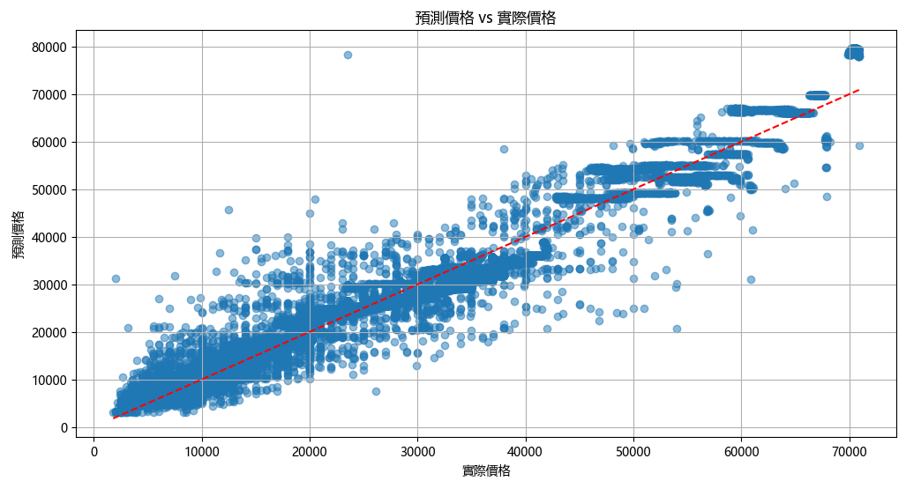
深度學習 - LSTM-TRANSFORMER
黃智遠
模型建置

Slide 51
陸捷
總結及未來展望
總結及未來展望
Notes:
最後，我要為大家總結我們的專題成果與未來展望。

Slide 52

總結
陸捷
重大事件對二手手機市場價格的影響
手機價格預測神器，買賣決策不再靠運氣！
蘋果新品發布會後，二手手機市場價格通常出現明顯下降。建議消費者在購買前評估並選擇適當時機入手，以獲得更具成本效益的交易。
建立二手手機價格評估機制
二手手機價格模型提供消費者客觀判斷依據，於購買前可透過此模型判斷價格合理性，提升交易透明度。
總結
Notes:
首先，透過我們的研究，我們發現：
重大事件對二手手機價格的影響：例如新機發布會，會導致前代機型價格大幅下跌。這提醒消費者可以在適當時機購買，獲得更高的性價比。
價格預測模型的應用：我們的模型能夠提供合理的價格參考，幫助消費者做出更明智的購買決策。
推動永續經濟（ESG）：數據分析提升了二手市場的透明度，鼓勵消費者選擇更具永續性的消費方式，減少電子垃圾的產生。

Slide 53
總結
陸捷
預測未來二手手機價格趨勢
手機價格預測神器，買賣決策不再靠運氣！
透過歷史數據與市場行為模式，建立價格預測模型，協助買賣雙方掌握市場走向，提高交易決策的準確性。
促進永續發展與循環經濟（ESG）
透過數據分析提升二手手機市場效率，鼓勵消費者選擇可持續性的消費模式，減少電子廢棄物，推動環保與資源再利用。
總結
Notes:
首先，透過我們的研究，我們發現：
重大事件對二手手機價格的影響：例如新機發布會，會導致前代機型價格大幅下跌。這提醒消費者可以在適當時機購買，獲得更高的性價比。
價格預測模型的應用：我們的模型能夠提供合理的價格參考，幫助消費者做出更明智的購買決策。
推動永續經濟（ESG）：數據分析提升了二手市場的透明度，鼓勵消費者選擇更具永續性的消費方式，減少電子垃圾的產生。

Slide 54
未來展望
陸捷
利用真實使用者評論，透過 NLP 技術提取關鍵資訊，分析各手機的特性與使用者偏好。
將手機特性（如防水能力、相機性能等）納入分析，深入了解產品優劣，提升數據價值。
增加國際資料，探討全球變化。
手機在材質循環利用與綠能創新上的表現，助力環保與永續經營策略。
手機價格預測神器，買賣決策不再靠運氣！
未來展望
Notes:
未來，我們計劃進一步優化模型，加入更多的數據來源與特徵，例如：
利用NLP技術分析使用者評論，提取產品特性，如耐用性、相機性能等。
探討手機材質的循環利用價值，推動更環保的產品設計。
我們相信，透過這些努力，可以讓二手市場更加透明，並促進資源的再利用，實現經濟與環境的雙贏。

